Slide 1
ИГРАЯ, РАЗВИВАЕМ РЕЧЬ ДЕТЕЙ

Slide 2
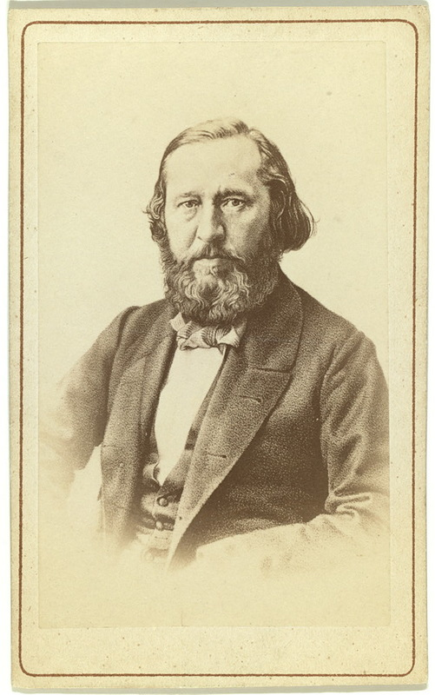
…Слово есть первый признак сознательной жизни…
К. С. Аксаков

Slide 3
Разминка 1
Кто является основоположником методики первоначального обучения русскому языку?

Slide 4
Разминка 2
Назовите педагогов , внёсших вклад в изучение, становление методики развития речи

Slide 5
Разминка 3
Назовите формы и средства осуществления программы развитие речи детей

Slide 6
Разминка 4
Назовите методы и приёмы развития речи

Slide 7
Разминка 5
Назовите компоненты речи

Slide 8
Разминка 6
Назовите компоненты интонации

Slide 9
Разминка 7
Что такое ПАССИВНЫЙ словарь?

Slide 10
Разминка 8
Что такое АКТИВНЫЙ словарь?

Slide 11
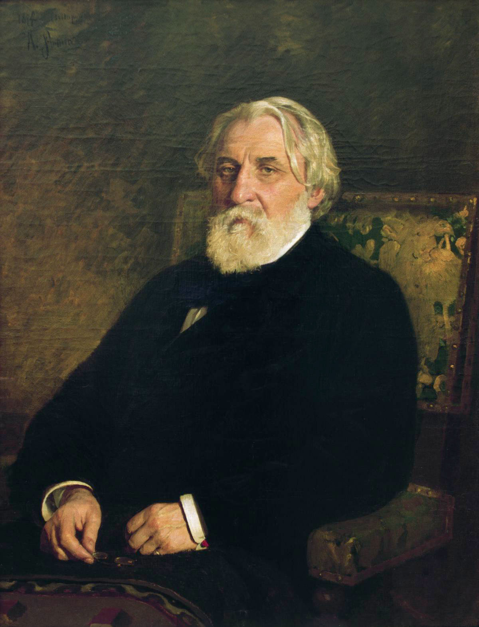
Конкурс 1
…Богат и могуч русский язык...
И.С.Тургенев
ГОВОРИТЬ

Slide 12
Конкурс 2
ДОУ
ПРИДУМАТЬ НОВУЮ АББРЕВИАТУРУ ЭТОГО СЛОВА

Slide 13
Конкурс 3
ЗАКЛИНАНИЯ
Перед открытым занятием
Перед родительским собранием

Slide 14
Конкурс 4
Расставить правильно ударения в словах:
СВЁКЛА, ЩАВЕЛЬ, ШАРФЫ, ТОРТЫ, БАНТЫ, КАТАЛОГ, ЖАЛЮЗИ, СЛИВОВЫЙ, УКРАИНСКИЙ, ТУФЛЯ, ВКЛЮЧИТ, ЗВОНИТ, КВАРТАЛ, ЗАВИДНО, БАЛОВАТЬ, КРАСИВЕЕ, СТОЛЯР, ОБЛЕГЧИТЬ

Slide 15
Конкурс 4
Расставить правильно ударения в словах:
СВЁКЛА, ЩАВЕЛЬ, ШАРФЫ, ТОРТЫ, БАНТЫ, КАТАЛОГ, ЖАЛЮЗИ, СЛИВОВЫЙ, УКРАИНСКИЙ, ТУФЛЯ, ВКЛЮЧИТ, ЗВОНИТ, КВАРТАЛ, ЗАВИДНО, БАЛОВАТЬ, КРАСИВЕЕ, СТОЛЯР, ОБЛЕГЧИТЬ

Slide 16
Конкурс 5
Ты – мне, я -тебе

Slide 17
Конкурс 6
АЛФАВИТ
Говорите любимому ребёнку
Даёте совет родителям гиперакиивного ребёнка

Slide 18
Конкурс 7
УГОВОРУШКИ
ЖУРИЛКИ
МИРИЛКИ

Slide 19
ИГРАЯ, РАЗВИВАЕМ РЕЧЬ ДЕТЕЙ

Slide 20
Информационные источники
Источник шаблона:
Фокина Лидия Петровна
учитель начальных классов
МКОУ «СОШ ст. Евсино»
Искитимского района
Новосибирской области
Сайт http://linda6035.ucoz.ru/
На момент создания ресурса ссылки являются активными

